Slide 1
Dirbtinio intelekto etiško naudojimo mokslo ir studijų procese gairės
Patvirtinta 2024 balandžio 29 d.
Rima Sinickė
Patarėja | vyriausioji analitikė
2024
Notes:
Gairės yra online lietuvių ir anglų kalbomis:
https://etikostarnyba.lt/rekomendacijos/
https://etikostarnyba.lt/en/recommendations/

Slide 2
STUDIJŲ POGRUPIO NARIAI:
prof. habil. dr. Olga KURASOVA, Lietuvos mokslų akademijos atstovė;
dr. Birutė LIEKĖ, Akademinės etikos ir procedūrų kontrolieriaus tarnybos vyriausioji analitikė;
dr. Lina ŠARLAUSKIENĖ, Lietuvos kolegijų direktorių konferencijos atstovė;
Aurimas ŠIMELIŪNAS, Lietuvos Respublikos kultūros ministerijos atstovas;
Živilė PLYČIURAITYTĖ PLYČIŪTĖ, Lietuvos Respublikos kultūros ministerijos atstovė;
prof. Gvidas URBONAS, Lietuvos universitetų rektorių konferencijos atstovas;
dr. Ramunė KASPERĖ, Lietuvos universitetų rektorių konferencijos atstovė;
Studijų pogrupio stebėtojai:
Gabija JUZĖNAITĖ, Lietuvos studentų sąjungos atstovė.
MOKSLINĖS VEIKLOS POGRUPIO NARIAI:
dr. Vaida BARTKUTĖ-NORKŪNIENĖ, Lietuvos kolegijų direktorių konferencijos atstovė;
prof. habil. dr. Gintautas DZEMYDA, Lietuvos mokslų akademijos atstovas;
Simona MARTINAVIČIŪTĖ, Lietuvos Respublikos kultūros ministerijos atstovė;
Živilė Plyčiuraitytė PLYČIŪTĖ, Lietuvos Respublikos kultūros ministerijos atstovė;
doc. dr. Tomas SAULIUS, Lietuvos universitetų rektorių konferencijos atstovas;
Mokslinės veiklos pogrupio stebėtojai:
Vytautas KUČINSKAS, Lietuvos studentų sąjungos atstovas.

Slide 3
https://www.youtube.com/watch?v=COX82MkI39Y

Slide 4
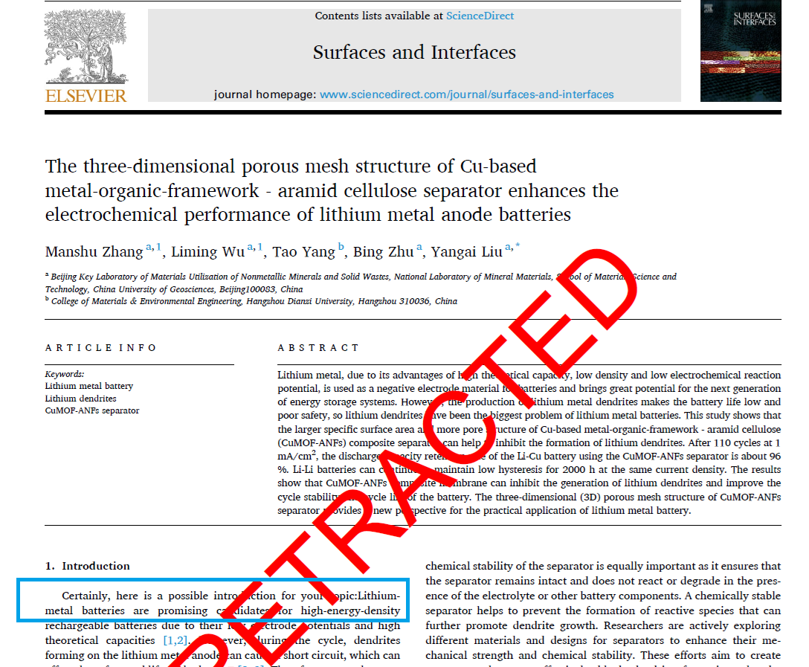
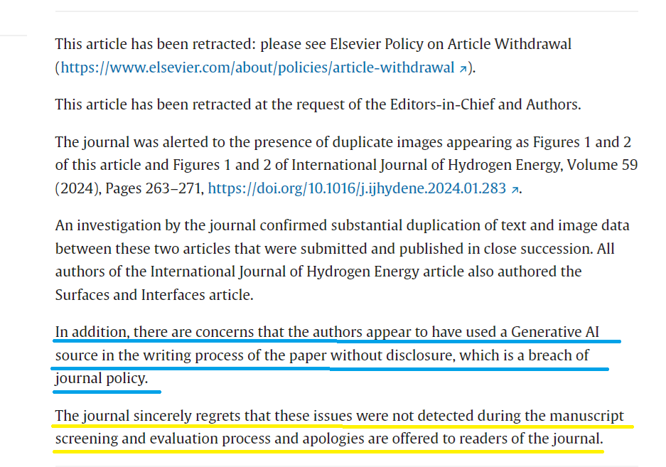
Article Correction, Retraction and Removal Policy

Slide 5
Gairės parengtos atsižvelgiant į:
Ethical guidelines for trustworthy artificial intelligence (EC, 2019).
Recommendation on the Ethics of Artificial Intelligence (UNESCO, 2021).
Ethical guidelines for educators on the use of AI and data in teaching and learning (EC, 2022).
Recommendations of the Committee on Publication Ethics (COPE).
Guidelines on Generative Artificial Intelligence for Education and Research (UNESCO, 2023).
The European Network for Academic Integrity (ENAI) Guidelines on the Ethical Use of Artificial Intelligence in Education.
Staff Working Document on combating foreign interference in research and innovation (EC, 2022).
Notes:
Patikimo dirbtinio intelekto etikos gaires (EK, 2019),
Rekomendaciją dėl dirbtinio intelekto etikos (UNESCO, 2022),
Dirbtinio intelekto ir duomenų naudojimo mokymo ir mokymosi srityje etikos gaires pedagogams (EK, 2022),
Publikavimo etikos komiteto (COPE) rekomendacijas,
Generatyvinio dirbtinio intelekto gaires švietimui ir moksliniams tyrimams (UNESCO, 2023),
Europos akademinio sąžiningumo tinklo (ENAI) Rekomendacijas dėl etiško dirbtinio intelekto naudojimo švietime,
Tarnybų darbinį dokumentą dėl kovos su užsienio šalių kišimusi į mokslinius tyrimus ir inovacijas (EK, 2022).

Slide 6
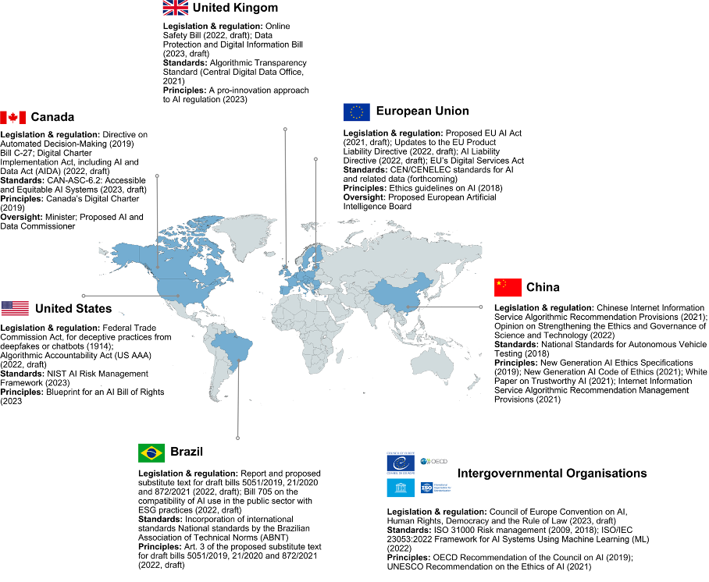
OECD Principles on Artificial Intelligence. Adopted in 2019 and updated in 2024.
https://oecd.ai/en/wonk/national-policies-2
Notes:
It is important to agree for the regulations. But can the Guidlines in general be implemented globally?
The OECD AI Principles identify five complementary values-based principles for the responsible stewardship of trustworthy AI: (1.1) inclusive growth, sustainable development and well-being, (1.2) human-centred values and fairness, (1.3) transparency and explainability, (1.4) robustness, security and safety, and (1.5) accountability.

Slide 7
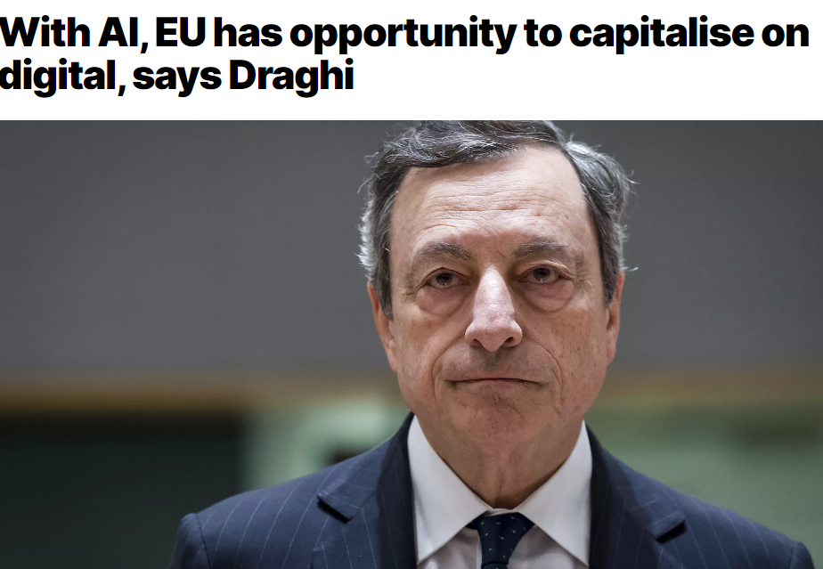
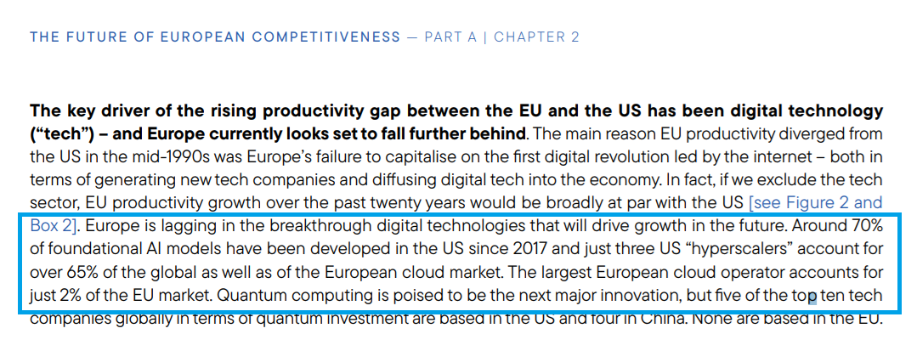
70 % DI modelių sukurti JAV
30 proc. Europos startuolių, kurie pasiekė „vienaragio“ statusą persikėlė į JAV.
Europoje nėra nė vienos įmonės, įsteigtos per pastaruosius 50 metų, kurios vertė šiandien siektų daugiau nei 100 mlrd. Eur.
Nuo 2019 iki 2024 metų Europos Sąjungoje buvo priimta apie 13 000 teisės aktų, kai tuo pačiu laikotarpiu JAV – tik 3000.
2024 rugsėjo 9 d.
Mario Draghi konkurencingumo ataskaita, pateikta Europos Komisijos pirmininkei Ursulai von der Leyen
Notes:
Mario Draghi konkurencingumo ataskaita, pateikta Europos Komisijos pirmininkei Ursulai von der Leyen
https://commission.europa.eu/topics/strengthening-european-competitiveness/eu-competitiveness-looking-ahead_en

Slide 8
Dirbtinis intelektas (DI) – tai sistemos, kurios demonstruoja protingą ir sumanų elgesį, analizuodamos savo aplinką ir darydamos gana savarankiškus sprendimus tikslui pasiekti
Užuot keitę esamą akademinę struktūrą, didesnį dėmesį turėtume sutelkti į papildomus DI ir technologijų mokymo kursus, skirtus studijuojantiems pagal programas, kuriose paprastai tokios žinios neteikiamos.
Į studijas srityse, kurioms tenka didelė pasikeitimų ir automatizavimo rizika, turėtų būti įtrauktos paskaitos, kuriose mokoma kertinių DI suvokimo pagrindų ir įgūdžių.
https://eimin.lrv.lt/uploads/eimin/documents/files/DI_strategija_LT(1).pdf
Notes:
Visos ES šalys turėjo pasitvirtinti DI strategijas iki 2019 metų vidurio.
NERINGA GAUBIENĖ: https://www.teise.pro/index.php/2019/08/26/n-gaubiene-lietuvos-dirbtinio-intelekto-strategija-ar-teisingai-suprantamas-dirbtinis-intelektas/
Strategijos autoriai nurodo, kad naudoja naujausią Europos Komisijos pateiktą DI apibūdinimą, bet kas nėra nurodoma, kad tai yra Europos Komisijos teksto vertimas į lietuvių kalbą, kurio prasmė skiriasi nuo originalaus varianto anglų kalba: „Artificial intelligence (AI) refers to systems that display intelligent behavior by analyzing their environment and taking actions – with some degree of autonomy – to achieve specific goals“.
Tačiau ir angliškas DI apibrėžimas prasilenkia su realybe, nes DI neanalizuoja savo aplinkos [aut. past. O kas yra jo aplinka?]. DI algoritmų pagrindu veikianti sistema suvidurkinusi didelį kiekį duomenų (pakankamai didelis duomenų kiekis idealiu atveju apima visas galimas variacijas) geba patikrinti, ar konkretus objektas (video / audio ar kitoks fragmentas) patenką į tą vidurkį, ir tai poetinių vaizdinių kalba yra vadinama “atpažinimu”. Akivaizdu, kad su intelektu tai neturi nieko bendro.

Slide 9
I SKYRIUS. Tikslas
Gairės parengtos siekiant mokslo ir studijų institucijoms ir akademinei bendruomenei pateikti rekomendacijas, kaip užtikrinti etišką dirbtinio intelekto technologijų naudojimą studijose ir mokslinėje veikloje.
Mokslo ir studijų institucijoms rekomenduojama parengti dirbtinio intelekto etiško naudojimo mokslo ir studijų procese gaires ir jas įdiegti savo institucijose.
Notes:
Ne instrumentai, ne konkretūs sprendimai.
AUTONOMIJA

Slide 10
I SKYRIUS. Sąvokos ir apibrėžimai
Dirbtinis intelektas (toliau – DI) – tai kompiuterinės sistemos, gebančios atlikti užduotis, kurios reikalauja žmogiškojo intelekto. Dirbtinio intelekto sistemos mokomos naudojant didelius duomenų kiekius;
Generatyvinis dirbtinis intelektas (toliau – generatyvinis DI) – tai dirbtinio intelekto technologija, gebanti kurti naują turinį (pavyzdžiui, vaizdus ar tekstą) pagal pateiktą užklausą ar kitaip nurodytus kriterijus;
Generatyvinio DI įrankiai – tai platformos, kuriose įdiegti generatyvinio dirbtinio intelekto modeliai ir kurios leidžia vartotojams naudojant paprastas ir intuityvias sąsajas generuoti tekstą, vaizdus ar kitą turinį;
Mašininis mokymasis (angl. machine learning) – tai dirbtinio intelekto šaka, apimanti algoritmus, leidžiančius kompiuteriui išmokti atlikti užduotis remiantis duomenimis, o ne iš anksto sudarytomis taisyklėmis ar instrukcijomis;
Kitos Gairėse vartojamos sąvokos suprantamos taip, kaip jos apibrėžtos Lietuvos Respublikos mokslo ir studijų, Lietuvos Respublikos autorių teisių ir gretutinių teisių įstatymuose bei kituose teisės aktuose.
Notes:
AI in academia – ChatGPT.

Slide 11
geba rašyti esė gana aukštame lygyje.
geba spręsti kompleksines problemas.
geba rašyti kodus bei juos naudoti.
...

Slide 12
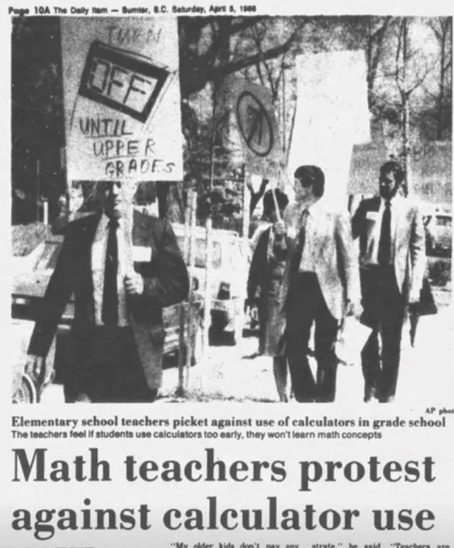
In 1988: Math teachers protest against calculator use.
Notes:
https://www.linkedin.com/pulse/navigating-ai-wave-education-tool-learning-crutch-students-tzadu-0sfbe/

Slide 13
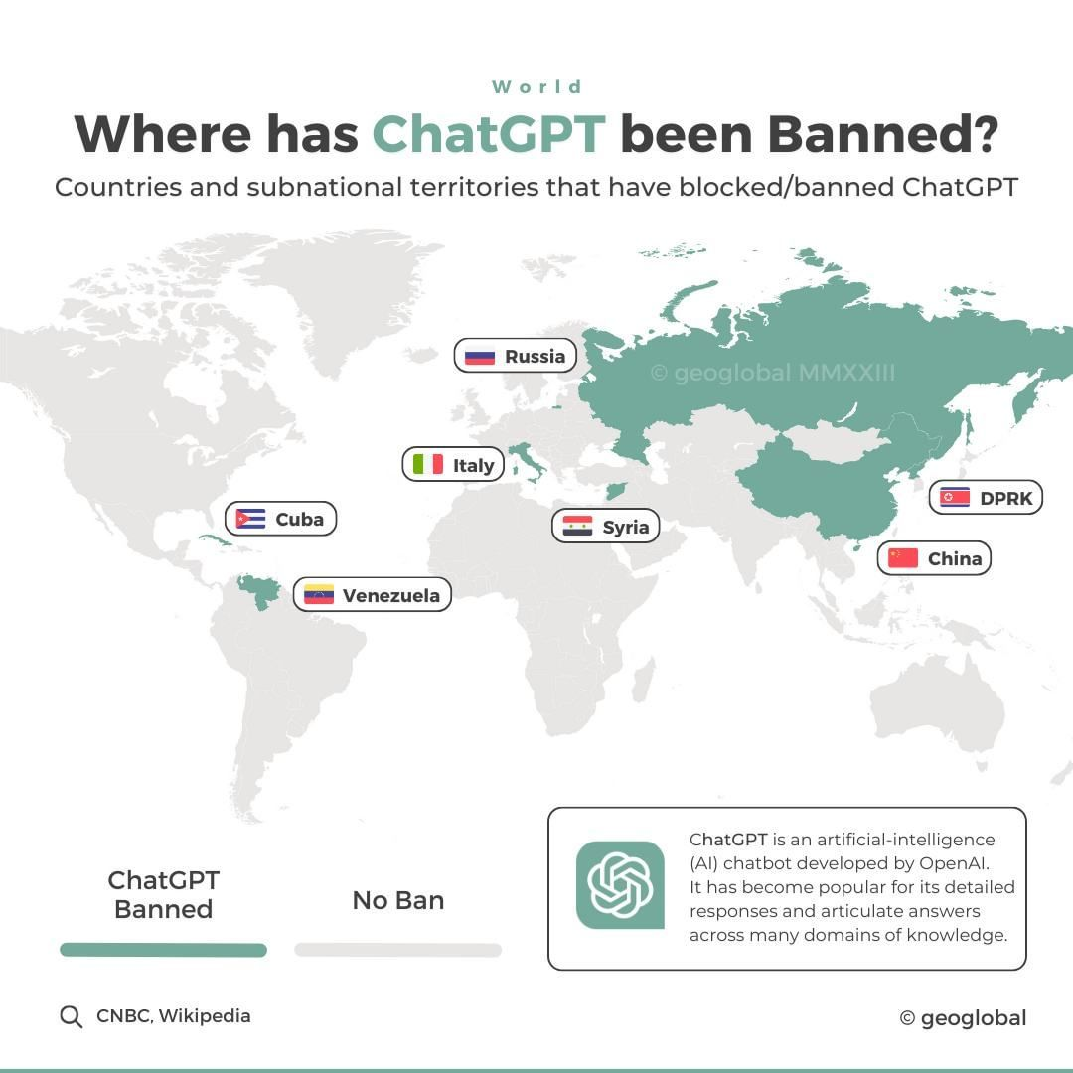
The Italian data-protection authority said there were privacy concerns relating to the model, which was created by US start-up OpenAI and is backed by Microsoft.
https://mapsontheweb.zoom-maps.com/post/714587839546916864/chatgpt-has-been-banned-in-some-countries-by
Notes:
https://mapsontheweb.zoom-maps.com/post/714587839546916864/chatgpt-has-been-banned-in-some-countries-by
https://www.bbc.com/news/technology-65139406

Slide 14
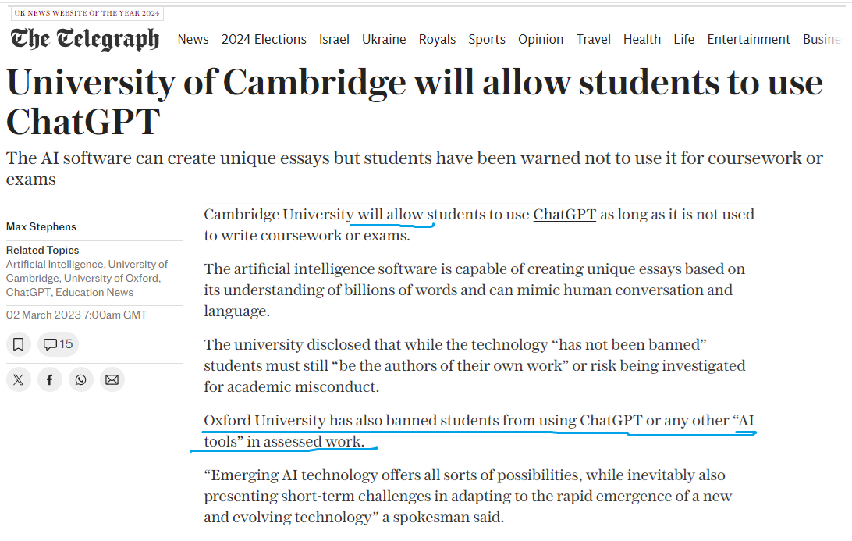
https://www.telegraph.co.uk/news/2023/03/02/university-cambridge-will-allow-students-use-chatgpt/
Notes:
https://www.telegraph.co.uk/news/2023/03/02/university-cambridge-will-allow-students-use-chatgpt/

Slide 15
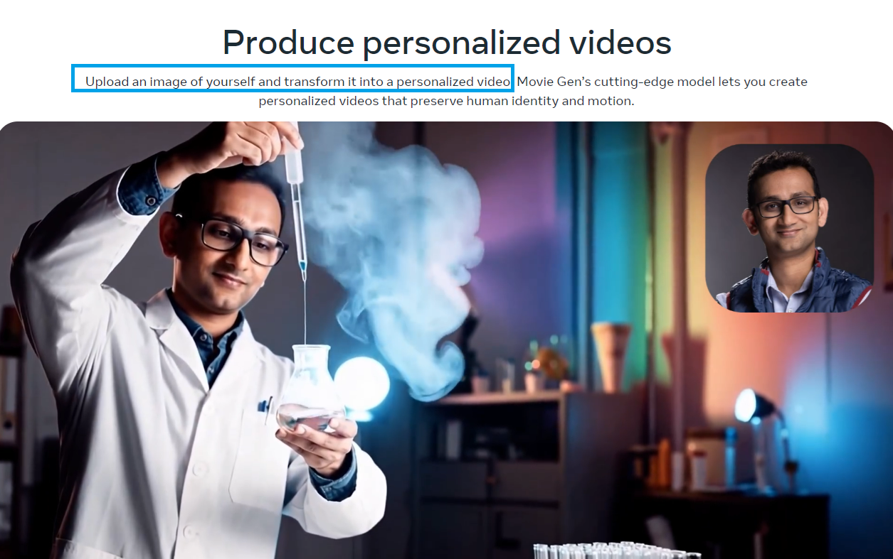
https://ai.meta.com/research/movie-gen/

Slide 16
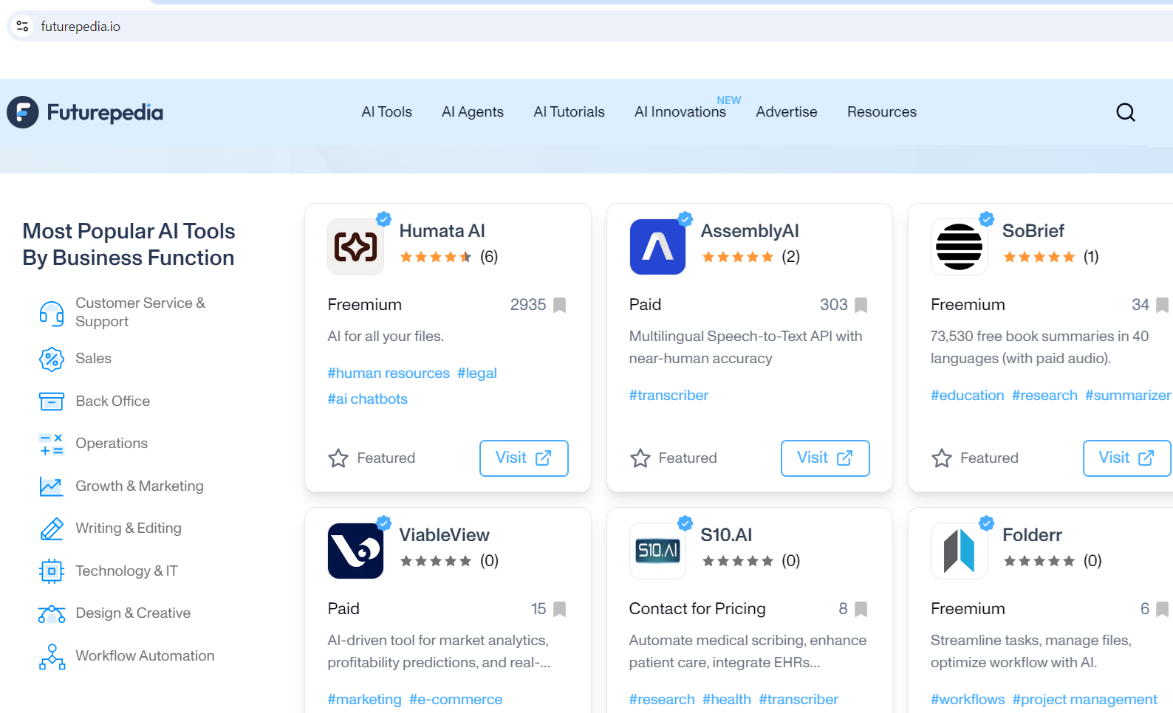

Slide 17
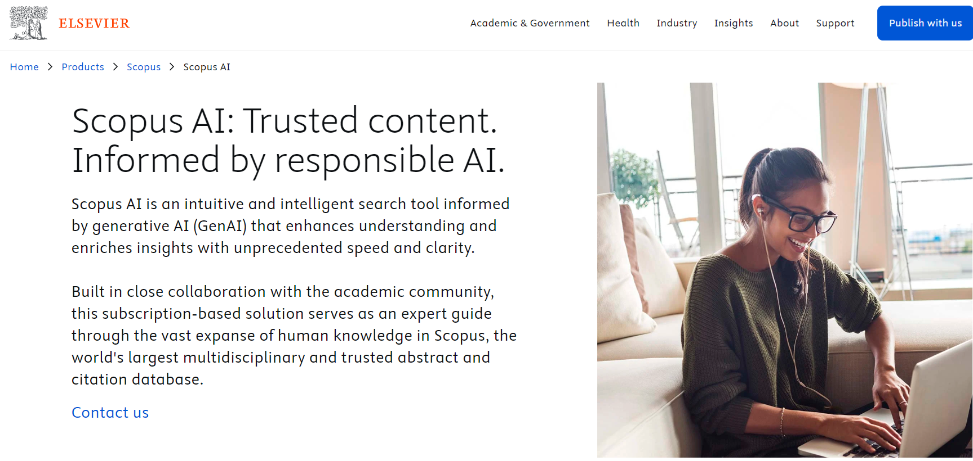

Slide 18
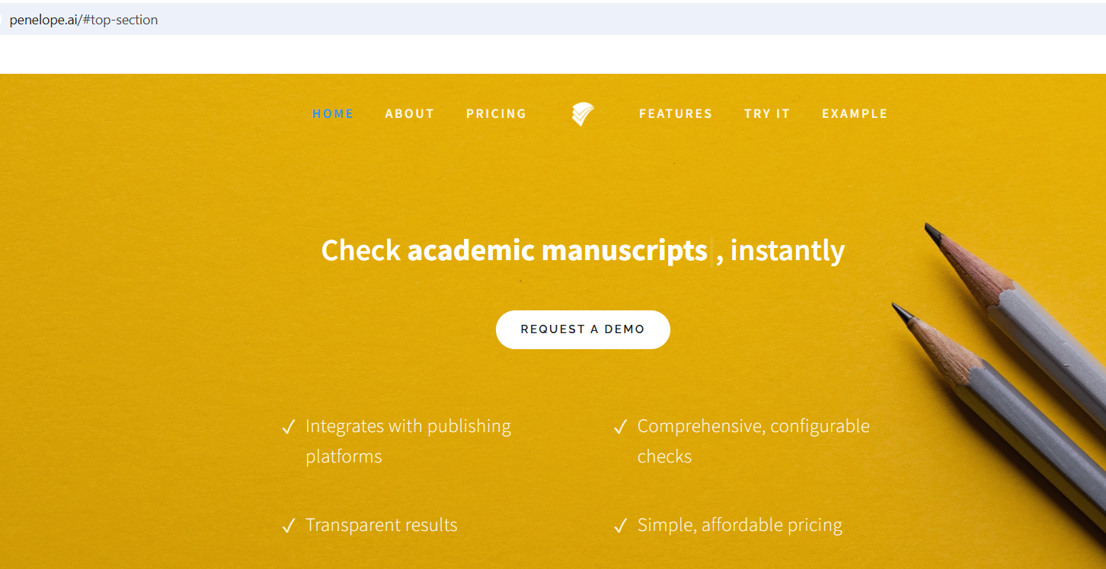
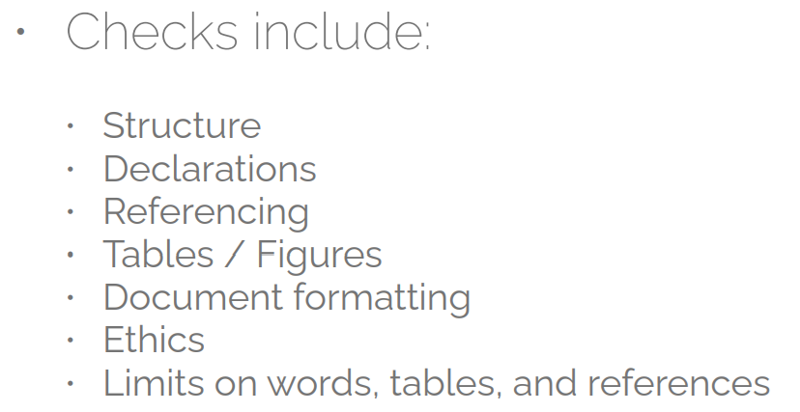
Notes:
https://www.penelope.ai

Slide 19
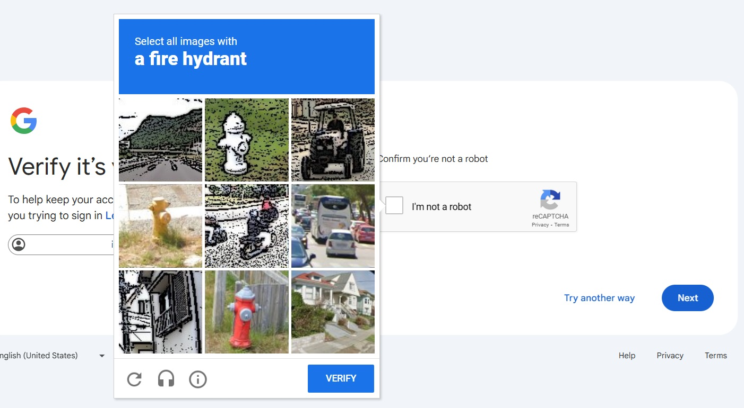

Slide 20
II SKYRIUS. Kontekstas
„Artificial-intelligence-2167835_1280" autorius 6eotech , licencija CC BY 2.0.

Slide 21
II skyrius. Iššūkiai
Prieinamumas ir teisingumas
Žmogiškasis ryšys
Žmogaus intelektinis vystymasis
Psichologinis poveikis
Užslėptas šališkumas ir diskriminacija
Kritinis mąstymas
Notes:
Prieinamumas ir teisingumas: generatyvinio DI sistemos švietime gali padidinti esamus technologijų ir švietimo išteklių prieinamumo skirtumus ir dar labiau padidinti nelygybę.
Žmogiškasis ryšys: generatyvinio DI informacinių technologijų sistemos švietime gali sumažinti žmonių tarpusavio sąveiką ir svarbiausius socialinius ir emocinius mokymosi aspektus.
Žmogaus intelektinis vystymasis: Švietimo sistemos gali apriboti besimokančiųjų savarankiškumą ir veiksnumą, nes pateikia iš anksto nustatytus sprendimus arba susiaurina galimų mokymosi patirčių spektrą. Reikia ištirti jų ilgalaikį poveikį besimokančiųjų intelektiniam vystymuisi.
Psichologinis poveikis: generatyvinio DI sistemos, imituojančios žmonių bendravimą, gali turėti nežinomą psichologinį poveikį besimokantiesiems ir kelti susirūpinimą dėl jų kognityvinės raidos ir emocinės gerovės bei dėl manipuliavimo galimybių.
Užslėptas šališkumas ir diskriminacija: Kadangi kuriamos ir švietime taikomos vis sudėtingesnės generatyvinio DI informacinių technologijų sistemos, tikėtina, kad jos gali sukelti naujų šališkumo ir diskriminacijos formų, pagrįstų mokymo duomenimis ir modeliams taikomais metodais, o tai gali lemti nežinomus ir potencialiai žalingus rezultatus.

Slide 22
II SKYRIUS. Intelektinės nuosavybės apsauga
Atsiradus generatyviniam DI, sparčiai kinta mokslo, meno ir literatūros kūrinių kūrimo, platinimo ir naudojimo būdai. Neteisėtas autorių teisių saugomų kūrinių kopijavimas, platinimas ar naudojimas be autorių teisių turėtojo leidimo pažeidžia jo išimtines teises ir gali sukelti teisinių pasekmių. Todėl akademinėms bendruomenėms būtina kruopščiai įvertinti galiojantį teisinį reglamentavimą ir detalizuoti korektiško autorių teisių saugomo turinio naudojimo būdus savo vidaus akademinės etikos taisyklėse.
Notes:
Atsekamumo klausimas!!!

Slide 23
II SKYRIUS. Autentiškumas
...vis sunkiau nustatyti didžiulio kiekio sugeneruotų kūrinių nuosavybę ir autentiškumą. Šis atsekamumo trūkumas ne tik kelia susirūpinimą dėl kūrėjų teisių apsaugos ir teisingo atlyginimo už jų intelektinį indėlį užtikrinimo, bet ir verčia ieškoti sprendimų, kaip atsakingai naudoti generatyvinio DI sugeneruotus produktus.
Notes:
Nors formuojamose reguliavimo sistemose ketinama reikalauti, kad generatyvinio DI teikėjai pripažintų ir saugotų modelio naudojamo turinio savininkų intelektinę nuosavybę, vis sunkiau nustatyti didžiulio kiekio sugeneruotų kūrinių nuosavybę ir autentiškumą. Šis atsekamumo trūkumas ne tik kelia susirūpinimą dėl kūrėjų teisių apsaugos ir teisingo atlyginimo už jų intelektinį indėlį užtikrinimo, bet ir verčia ieškoti sprendimų, kaip atsakingai naudoti generatyvinio DI sugeneruotus produktus. Atsižvelgdami į tai, akademinių bendruomenių atstovai turi visapusiškai įvertinti ne tik naujų technologijų atveriamas galimybes, bet ir jiems tenkančią atsakomybę kūrėjų bei visuomenės švietimo ir ugdymo proceso dalyvių atžvilgiu dėl akademiškai etiško ir teisiškai nepriekaištingo kūrinių naudojimo.

Slide 24
II SKYRIUS. Mokymosi šaltiniai
Ateityje žmogaus ir DI sąveikos metu sukurtas turinys gali tapti vienu iš pagrindinių žinių kūrimo šaltinių. Tikėtina, kad tai dar labiau sumažins besimokančių asmenų tiesioginį dalyvavimą studijose, naudojantis žmonių sukurtais ir patikimais ištekliais.
Taip pat diskutuojama, ar mokymasis remiantis tik generatyvinio DI sugeneruotu turiniu turėtų būti pripažįstamas mokymusi.
Notes:
Wikipedia

Slide 25
II SKYRIUS. Mokymo(si) ir besimokančių asmenų pasiekimų vertinimo metodai
Reaguojant į generatyvinio DI paskatintas aktualijas, reikia peržiūrėti mokymo(si) ir vertinimo metodus, atsižvelgiant į mokymo(si) tikslus.
Integruojant generatyvinį DI į studijas, svarbu užtikrinti, kad besimokantys asmenys įgytų pagrindines žinias ir profesinius įgūdžius, pasitelkdami platesniu požiūriu ir vertybėmis grindžiamą kritinį mąstymą.
Notes:
Paveikslas ir fotografija.

Slide 26
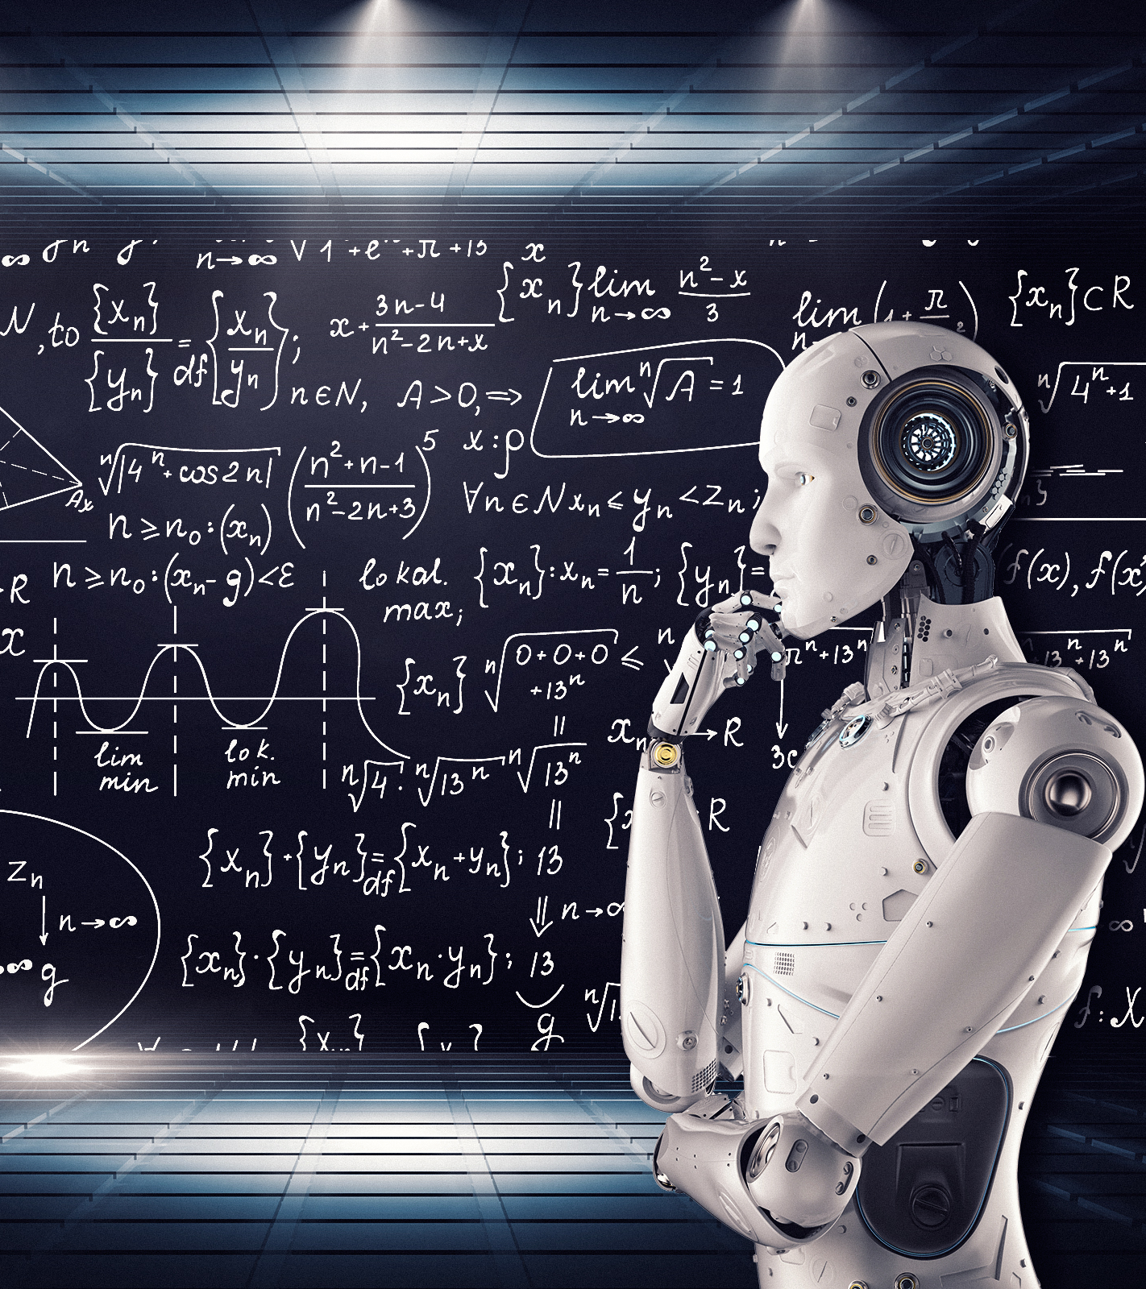
III SKYRIUS. Bendrieji DI etiško naudojimo principai
„ Artificial Intelligence & AI & Machine Learning" autorius mikemacmarketing, licencija CC BY 2.0.

Slide 27
III SKYRIUS. Bendrieji DI etiško naudojimo principai
Demokratijos principas.
Akademinis sąžiningumas.
Atsakomybės principas. Atsakomybę už DI rezultatus, su jų pateikimu susijusias rizikas ir jų valdymą turi prisiimti tuos rezultatus pateikęs asmuo.
Kompetencijų ugdymas.
Teisingumas.
Žmogaus teisių ir laisvių apsauga. Jokiai DI technologijai neturėtų būti teikiama viršenybė prieš žmogų. Asmenys turi teisę nesutikti, kad sprendimai dėl jų būtų priimami visiškai automatizuotai.
Skaidrumas.
Žmogaus ir DI atribojimo principai. Privalu siekti aiškaus DI naudojimo identifikavimo, įgalinančio atskirti žmogaus kūrybos vaisius nuo DI sugeneruotų produktų.
Sauga ir saugumas.

Slide 28
IV SKYRIUS. Dirbtinis intelektas ir atvirasis mokslas
Tyrėjai ir studentai, atverdami duomenis, turėtų įvertinti generatyvinio DI technologijų plėtros keliamas tyrimų saugumo (užsienio valstybių ar nevalstybinių subjektų intervencijos) rizikas.
Tyrėjai ir studentai, vadovaudamiesi institucinės veiklos ir finansavimo nuostatomis, yra patys atsakingi už sprendimą, kas turi būti skelbiama atvirojo mokslo debesijoje.
Notes:
Two main issues for this section:
This section talks about the risks. Mainly, while using AI it is a must to evaluate data secury risks.
A user (student or researcher) is responsible what to keep and publish in open science clouds.

Slide 29
V SKYRIUS. DI ir publikavimo etika
Generatyvinio DI įrankis negali būti nurodomas kaip kūrinio autorius. Autorius, pasitelkęs generatyvinio DI įrankius, yra atsakingas už savo kūrinio autorystę. Autoriai yra visiškai atsakingi už savo rankraščio turinį, net ir už tas jo dalis, kurios buvo sukurtos DI įrankiu, ir todėl yra atsakingi už bent kokius publikavimo etikos pažeidimus.
Notes:
It is advised that authors are fully responsible for the content and publication ethics.
The recommendations indicates/states....
Authors should indicate the generative AI tool used and the date of its use when reporting the results of generative AI cited in their scientific work. If the generative DI tool was used directly to conduct the research, it is recommended that this is stated in the work.

Slide 30
V SKYRIUS. DI ir publikavimo etika
Autoriai, pateikdami generatyvinio DI rezultatus, cituojamus savo moksliniame kūrinyje, turėtų nurodyti naudotą generatyvinio DI įrankį ir jo panaudojimo datą.
Jei generatyvinio DI įrankis buvo pasitelktas betarpiškai moksliniam tyrimui atlikti, rekomenduojama tai nurodyti kūrinyje.
Notes:
It is advised that authors are fully responsible for the content and publication ethics.
The recommendations indicates/states....
Authors should indicate the generative AI tool used and the date of its use when reporting the results of generative AI cited in their scientific work. If the generative DI tool was used directly to conduct the research, it is recommended that this is stated in the work.

Slide 31
VI SKYRIUS.
Intelektinės nuosavybės teisių ir vartotojų apsauga
Vengti pakenkti kitų žmonių reputacijai ar teisėms.
Informacija, sukurta naudojant generatyvinį DI, gali pažeisti kito asmens intelektinės nuosavybės teises (teisė būti pamirštam). Informacija, kuria dalijamasi, gali būti panaudota kito generatyvinio DI.
Patikrinkite, ar dirbtinio intelekto įrankiai nepažeidžia teisės aktų (GDPR, Lietuvos įstatymai).
Žinokite duomenų savininkų teises.
Patikrinkite, ar generatyvinių DI įrankių naudojimas nepažeidžia intelektinės nuosavybės teisių.
Laikykitės AI naudojimo ir atsakomybės sutartyse nurodytų sąlygų.
Praneškite apie įstatymų pažeidimus valdžios institucijoms.
Reguliavimo trūkumai:
Technologijos vystosi greičiau nei jas reguliuojantys įstatymai.
Trūksta taisyklių, užtikrinančių naudotojų teises.
Notes:
Akademinė bendruomenė turėtų atsakingai diegti generatyvinį DI ir vengti jį naudoti taip, kad būtų pakenkta kitų žmonių reputacijai ar įstatymuose įtvirtintoms teisėms.
Generatyvinio DI modeliai yra sukurti naudojant didelius interneto duomenų kiekius paprastai be jų savininkų sutikimo. Be to, kai kurie generatyvinio DI modeliai gali prieštarauti įstatymams, pavyzdžiui, Europos Sąjungos Bendrajam duomenų apsaugos reglamentui (2016), ypač žmonių teisei būti pamirštiems, kadangi šiuo metu neįmanoma pašalinti kieno nors duomenų (ar tų duomenų pagrindu gautų rezultatų) po to, kai jis buvo apmokytas. Akademinė bendruomenė turi žinoti duomenų savininkų teises ir turėtų patikrinti, ar jų naudojami generatyvinio DI įrankiai nepažeidžia jokio esamo teisinio reglamentavimo, įskaitant Europos Sąjungos Bendrąjį duomenų apsaugos reglamentą, Lietuvos Respublikos asmens duomenų teisinės apsaugos įstatymą, Lietuvos Respublikos autorių teisių ir gretutinių teisių įstatymą ir kitus teisės aktus, taip pat turėtų žinoti, kad vaizdai ar kodai, sukurti naudojant generatyvinį DI, gali pažeisti kito asmens intelektinės nuosavybės teises ir kad vaizdai, garsai ar kodas, kuriuos jie sukuria ir kuriais dalijasi internete, gali būti panaudoti kito generatyvinio DI.

Slide 32
VII SKYRIUS. Institucinis lygmuo
Įgyvendinti dirbtinio intelekto (DI) naudojimo politiką; parengti gaires ir kitus dokumentus, reglamentuojančius DI naudojimą.
Vertinti ir valdyti DI naudojimo rizikas.
Užtikrinti, kad DI įrankių naudojimas būtų saugus ir atitiktų ES bei Lietuvos teisės aktus.
Peržiūrėti ir atnaujinti studijų proceso taisykles, užtikrinant, kad DI pagerintų, bet nepakeistų studentų mokymosi.
Gebėti vertinti realius studentų pasiekimus ir rezultatus.
Ugdyti DI raštingumą tarp studijų proceso dalyvių.
Kritiškai vertinti DI įrankius ir jų rezultatus.
Apsaugoti asmeninius ir institucinius duomenis naudojant DI įrankius.
Įgyvendinti rekomendacijas, užtikrinant, kad DI būtų aiškiai identifikuotas, pavadintas ir cituotas.

Slide 33
VIII SKYRIUS. Įrankių vertinimas ir validavimas
Individualiai ar kolegialiai turi nustatyti, ar GenDI turėtų būti įdiegtas ir kokie GenDI įrankių tipai turėtų būti naudojami.
Nuspręsdamos, ar diegti konkrečius generatyvinio DI įrankius ir kaip tai galėtų būti daroma instituciniu mastu, institucijos turėtų remtis grįžtamuoju ryšiu.
Notes:
Institucijos individualiai ar kolegialiai (įtraukdamos atitikties mokslinių tyrimų etikai priežiūros organus) turi nustatyti, ar generatyvinis DI turėtų būti įdiegtas ir kokie generatyvinio DI įrankių tipai turėtų būti naudojami institucijoje ir (arba) plėtojami ar naujai kuriami. Prieš pradedant naudoti generatyvinio DI įrankius, jo pateikiamų rezultatų pagrįstumas ir patikimumas (validumas) turi būti analizuojami kompetentingų specialistų, koordinuojant institucijos atsakingajam darbuotojui ar veikiant kolegialiai. Numatomi diegti generatyvinio DI įrankiai turi būti preliminariai patikrinami.
Kurdamos ir diegdamos sukurtus DI įrankius, institucijos turi užtikrinti jų validumą, įdiegti mechanizmus, kurie leistų kaip galima geriau stebėti DI įrankių naudojamus algoritmus ir duomenis bei jų generuojamus rezultatus. Tai turėtų apimti reguliarius auditus ir vertinimus, naudotojų duomenų apsaugą ir automatišką netinkamo turinio filtravimą.

Slide 34
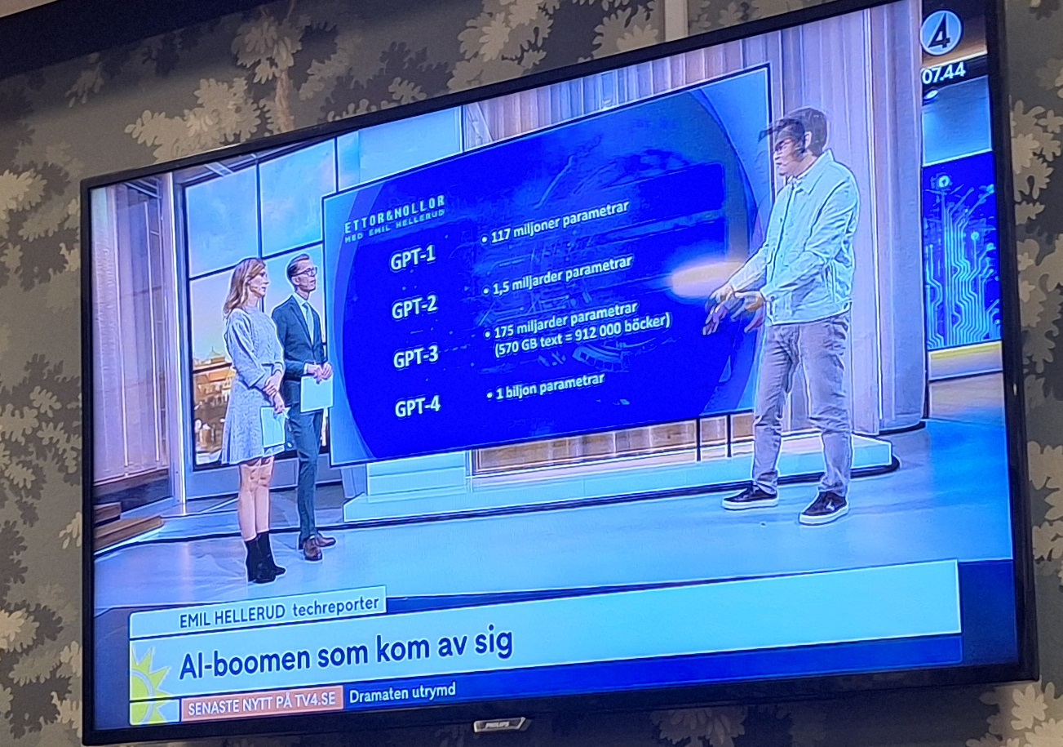
Swedish TV. 03Oct24

Slide 35
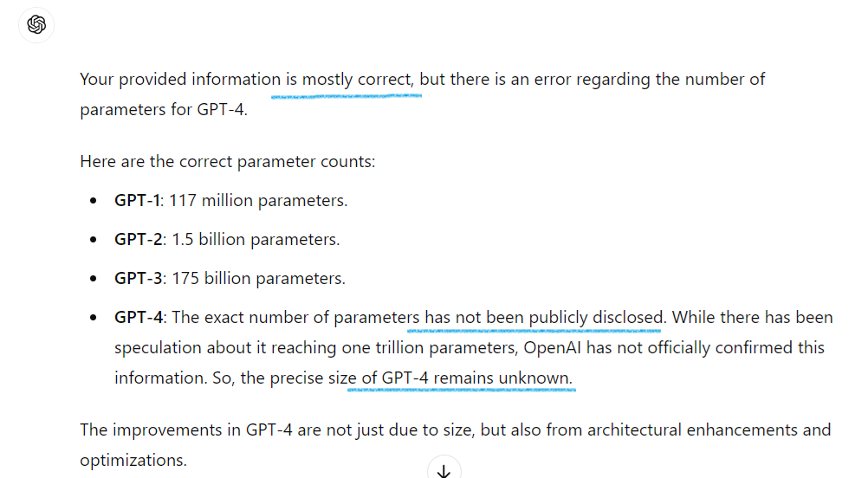

Slide 36
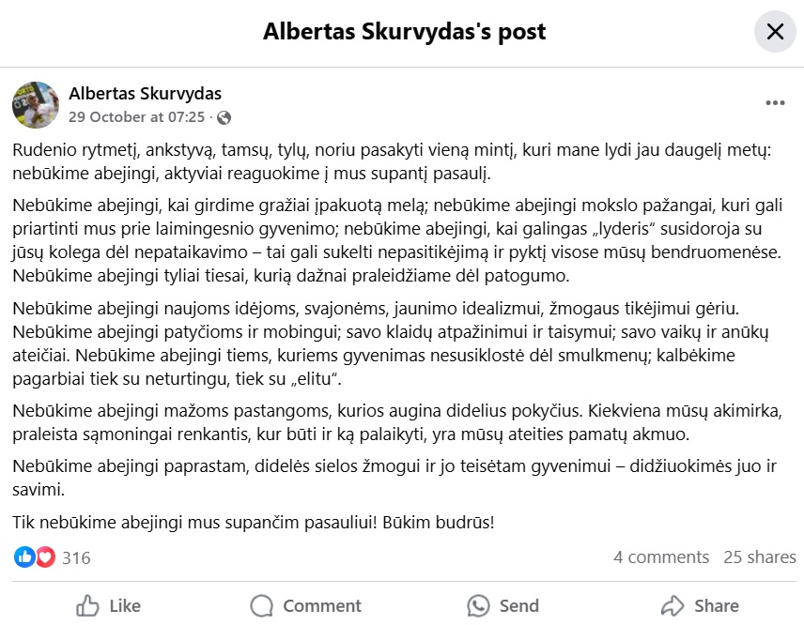

Slide 37
Klausimai | Diskusija |
LR akademinės etikos ir procedūrų kontrolieriaus tarnyba
Švitrigailos g. 7, 03110 Vilnius
Tel. +370 694 43992, el. p. info@etikostarnyba.lt
Tel. +370 650 98011, el. p. rima.sinicke@etikostarnyba.lt

